Slide 1

Jupyter Notebook
SHANXI UNIVERSITY

Slide 2
1.Jupyter Notebooks 是什么？
2.如何安装 Jupyter Notebooks？
3.开始上手！
4.不只限于 Python
目 录
contents
5.Jupyter Notebooks 中的交互式仪表盘
6.键盘快捷键——节省时间且更有生产力！
7.保存和共享你的笔记本
8.JupyterLab——Jupyter Notebooks 的进化

Slide 3


Jupyter是什么？
IDE
支持绝大多数主流语言Python、c、c++、go、julia、javascripy
Markdown 清晰的展示整个文档的基本结构
Terminal
直接执行shell命令
PPT
将ipynb文件进行ppt一样的展示
网络应用
使用浏览器打开的Web应用程序
Dashboard
支持创建特定布局的可视化界面
Notes:
Jupyter Notebooks 是一款开源的网络应用，我们可以将其用于创建和共享代码与文档。
其提供了一个环境，你无需离开这个环境，就可以在其中编写你的代码、运行代码、查看输出、可视化数据并查看结果。因此，这是一款可执行端到端的数据科学工作流程的便捷工具，其中包括数据清理、统计建模、构建和训练机器学习模型、可视化数据等等。
当你还处于原型开发阶段时，Jupyter Notebooks 的作用更是引人注目。这是因为你的代码是按独立单元的形式编写的，而且这些单元是独立执行的。这让用户可以测试一个项目中的特定代码块，而无需从项目开始处执行代码。很多其它 IDE 环境（比如 RStudio）也有其它几种方式能做到这一点，但我个人觉得 Jupyter 的单个单元结构是最好的。
正如你将在本文中看到的那样，这些笔记本非常灵活，能为数据科学家提供强大的交互能力和工具。它们甚至允许你运行 Python 之外的其它语言，比如 R、SQL 等。因为它们比单纯的 IDE 平台更具交互性，所以它们被广泛用于以更具教学性的方式展示代码。

Slide 4
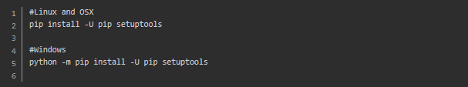
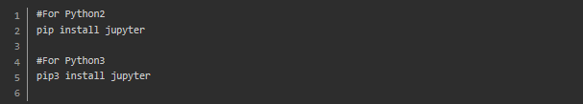
如何安装 Jupyter ？
首先需要在机器上安装 Python。Python 2.7 或 Python 3.3（或更新版本）都可以。
1.Anaconda
对新用户而言，一般的共识是你应该使用 Anaconda 发行版来安装 Python 和 Jupyter Notebooks。
Anaconda 会同时安装这两个工具，并且还包含相当多数据科学和机器学习社区常用的软件包。你可以在这里下载最新版的 Anaconda：https://www.anaconda.com/download
2.pip 方法
升级到最新版的 pip：
pip 安装好之后，继续安装 Jupyter

Slide 5
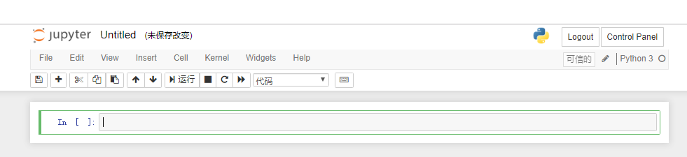
开始上手！
要运行你的 Jupyter Notebooks，只需在命令行输入以下命令即可！
# jupyter notebook
完成之后，Jupyter Notebooks 就会在你的默认网络浏览器打开，地址是：
http://localhost:8888/tree
打开笔记本后，你会看到顶部有三个选项卡：Files、Running 和 Clusters。其中，Files 基本上就是列出所有文件，Running 是展示你当前打开的终端和笔记本，Clusters 是由 IPython 并行提供的。
要打开一个新的 Jupyter 笔记本，点击页面右侧的「New」选项。你在这里会看到 4 个需要选择的选项：
Python 3 Text File Folder Termial

Slide 6
不只限于 Python——在 Jupyter Notebooks 中使用 R、Julia 和 JavaScript
- 要在 Jupyter 中启用 R，你需要 IRKernel。这是针对 R 的专用 kernel，你可以在 GitHub 上获取。这需要 8 个步骤，已经有详细的解释了，另外还有截图指导，参阅：https://discuss.analyticsvidhya.com/t/how-to-run-r-on-jupyter-ipython-notebooks/5512
- 如果你是一位 Julia 用户，你也能在 Jupyter Notebooks 中使用 Julia！你可以查看这篇为 Julia 用户学习数据科学而编写的全面介绍文章，其中有一个章节就是关于如何在 Jupyter 环境中使用 Julia：https://www.analyticsvidhya.com/blog/2017/10/comprehensive-tutorial-learn-data-science-julia-from-scratch/
- 如果你更偏爱 JavaScript，那么我推荐使用 IJavascript kernel。这个 GitHub 库包含了在不同操作系统上安装这个 kernel 的各个步骤：https://github.com/n-riesco/ijavascript。注意，在使用它之前，你必需要先安装好 Node.js 和 npm。

Slide 7
Jupyter Notebooks 中的交互式仪表盘
小部件的基本类型有典型的文本输入小部件、基于输入的小部件和按钮小部件。下面的例子来自 Dominodatalab，给出了交互式小部件的一些外观：
关于小部件的完整指南，请参阅：https://blog.dominodatalab.com/interactive-dashboards-in-jupyter/

Slide 8
键盘快捷键——节省时间且更有生产力！
Jupyter Notebooks 提供了两种不同的键盘输入模式——命令和编辑。命令模式是将键盘和笔记本层面的命令绑定起来，并且由带有蓝色左边距的灰色单元边框表示。编辑模式让你可以在活动单元中输入文本（或代码），用绿色单元边框表示。
你可以分别使用 Esc 和 Enter 在命令模式和编辑模式之间跳跃。现在就试试看吧！
进入命令模式之后（此时你没有活跃单元），你可以尝试以下快捷键：
A 会在活跃单元之上插入一个新的单元，B 会在活跃单元之下插入一个新单元。
连续按两次 D，可以删除一个单元。
撤销被删除的单元，按 Z。
Y 会将当前活跃的单元变成一个代码单元。
按住 Shift +上或下箭头可选择多个单元。在多选模式时，按住 Shift + M 可合并你的选择。
按 F 会弹出「查找和替换」菜单。
处于编辑模式时（在命令模式时按 Enter 会进入编辑模式），你会发现下列快捷键很有用：
Ctrl + Home 到达单元起始位置。
Ctrl + S 保存进度。
如之前提到的，Ctrl + Enter 会运行你的整个单元块。
Alt + Enter 不止会运行你的单元块，还会在下面添加一个新单元。
Ctrl + Shift + F 打开命令面板。

Slide 9
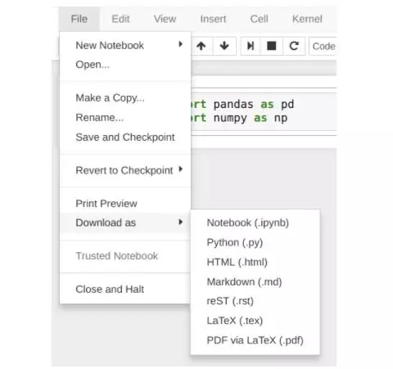
保存和共享你的笔记本
这是 Jupyter Notebooks 最重要且最出色的功能之一。当我必须写一篇博客文章时，我的代码和评论都会在一个 Jupyter 文件中，我需要首先将它们转换成另一个格式。记住这些笔记本是 json 格式的，这在进行共享时不会很有帮助。进入「Files」菜单，你会看到「Download As」选项：
你可以用 7 种可选格式保存你的笔记本。其中最常用的是 .ipynb 文件和 .html 文件。使用 .ipynb 文件可让其他人将你的代码复制到他们的机器上，使用 .html 文件能以网页格式打开（当你需要保存嵌入在笔记本中的图片时会很方便）。
你也可以使用 nbconvert 选项手动将你的笔记本转换成 HTML 或 PDF 等格式。
你也可以使用 jupyterhub，地址：https://github.com/jupyterhub/jupyterhub。其能让你将笔记本托管在它的服务器上并进行多用户共享。很多顶级研究项目都在使用这种方式进行协作。

Slide 10
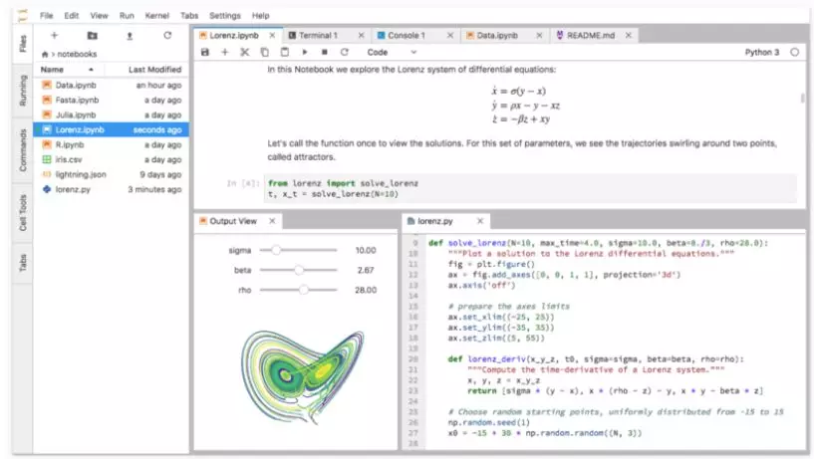
JupyterLab——Jupyter Notebooks 的进化
JupyterLab 是今年二月份推出的，被认为是 Jupyter Notebooks 的进一步发展。其支持更加灵活和更加强大的项目操作方式，但具有和 Jupyter Notebooks 一样的组件。JupyterLab 环境与 Jupyter Notebooks 环境完全一样，但具有生产力更高的体验.

Slide 11
谢谢您的观赏

